Slide 1
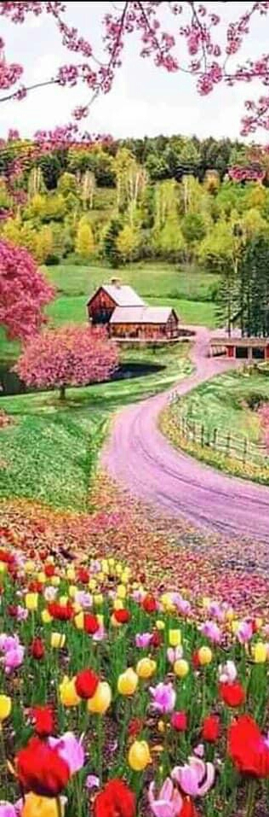
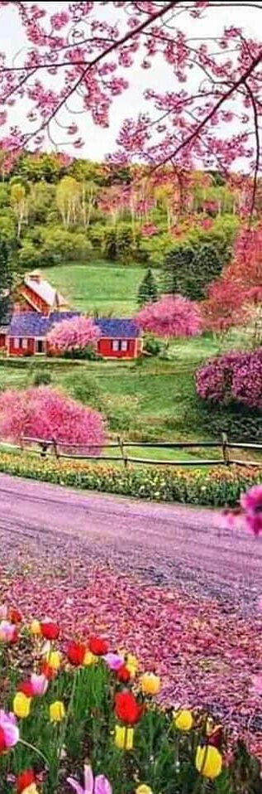



PHÒNG GIÁO DỤC VÀ ĐÀO TẠO QUẬN BÌNH THẠNH
TRƯỜNG TIỂU HỌC THẠNH MỸ TÂY
*********
V
LUYỆN TỪ VÀ CÂU LỚP BA
Tuần 26
MỞ RỘNG VỐN TỪ NGỮ
LỄ HỘI – DẤU PHẨY

Slide 2

MỤC TIÊU
-Mở rộng vốn từ thuộc chủ điểm Lễ hội (hiểu nghĩa các từ lễ, hội, lễ hội, biết tên một số lễ hội, hội; tên một số hoạt động trong lễ hội và hội).
-Ôn luyện về dấu phẩy (thường đặt sau trạng ngữ chỉ nguyên nhân hoặc để ngăn cách các bộ phận đồng chức trong câu).
-Giáo dục tìm từ theo đúng chủ điểm và đặt dấu phẩy đúng vị trí trong câu, đoạn văn.

Slide 3
TUẦN 26 LUYỆN TỪ VÀ CÂU
LỄ HỘI – DẤU PHẨY
1. Chọn nghĩa thích hợp ở cột B cho các từ ở cột A :
A
B
Lễ
Hoạt động tập thể có cả phần lễ và phần hội.
Hội
Cuộc vui tổ chức cho đông người dự, theo phong tục hoặc nhân dịp đặc biệt.
Lễ hội
Các nghi thức nhằm đánh dấu hoặc kỉ niệm một sự kiện có ý nghĩa.

Slide 4
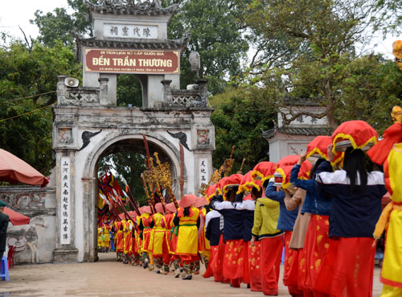
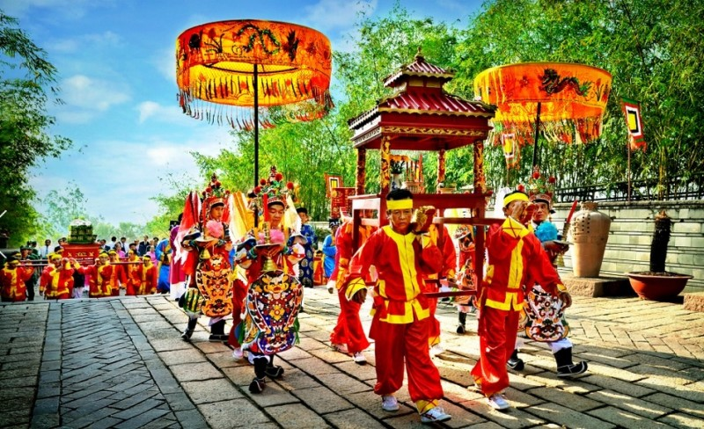
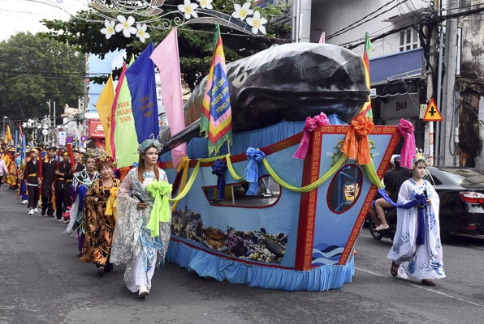
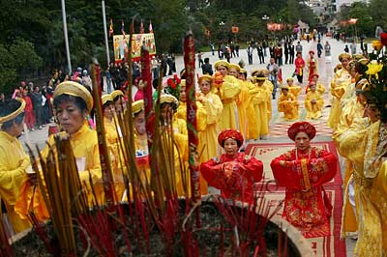
MỘT SỐ HÌNH ẢNH VỀ LỄ
LỄ RƯỚC KIỆU
LỄ DÂNG HƯƠNG
LỄ ĐỨC THÁNH TRẦN
LỄ NGHINH ÔNG

Slide 5
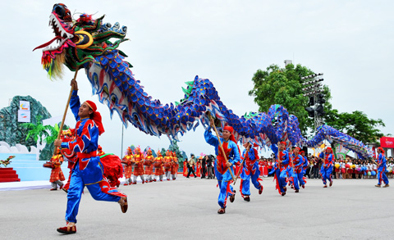
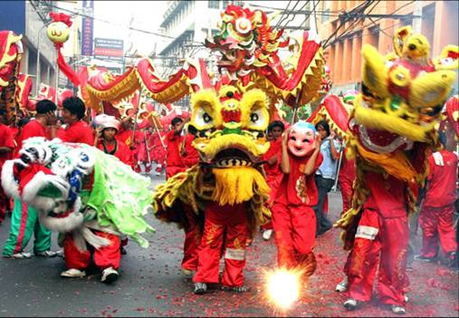
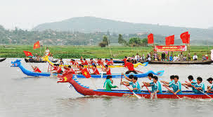
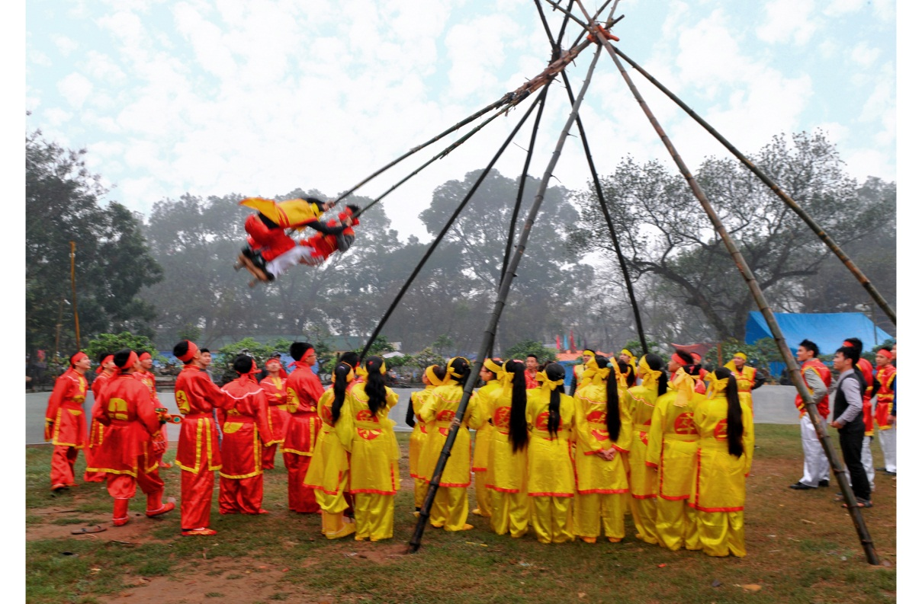
Hội Múa Rồng
Hội Múa Lân
MỘT SỐ HÌNH ẢNH VỀ HỘI
Hội Đua ghe
Hội Chơi đu

Slide 6
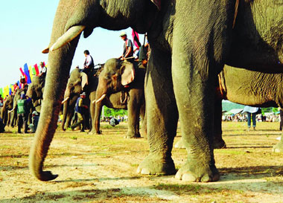
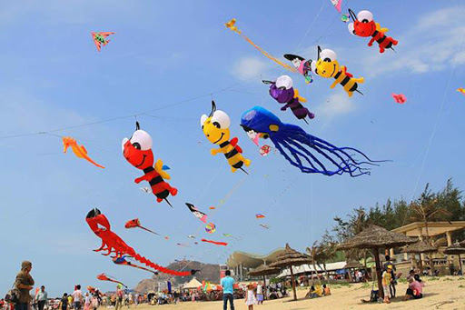
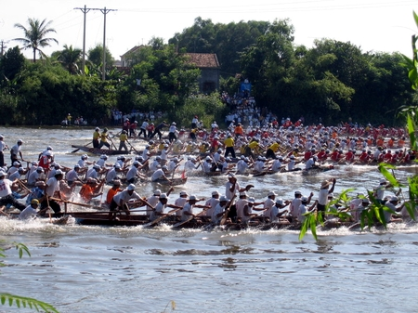
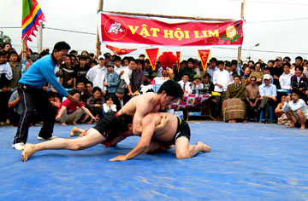
Hội Đua voi
Hội Thả diều
Hội Đua thuyền
Hội Đấu vật

Slide 7
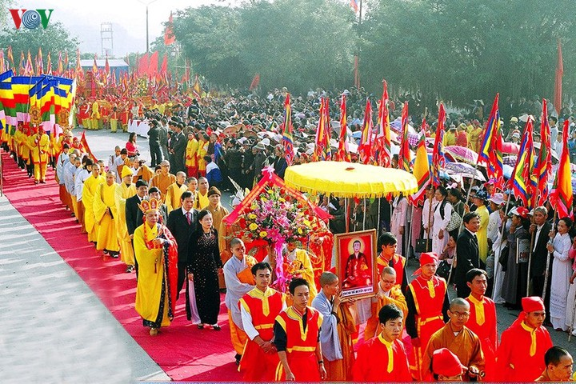
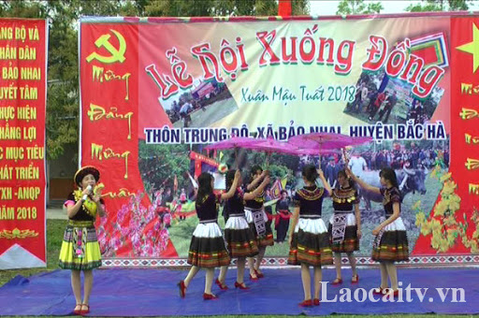

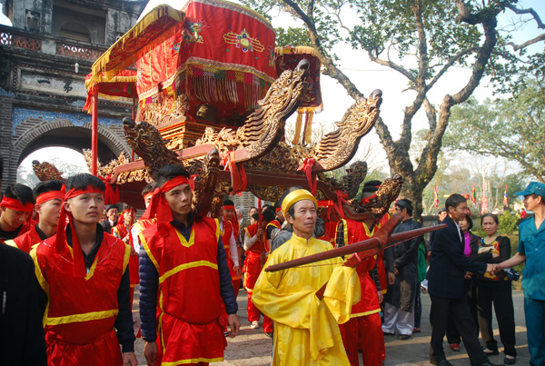
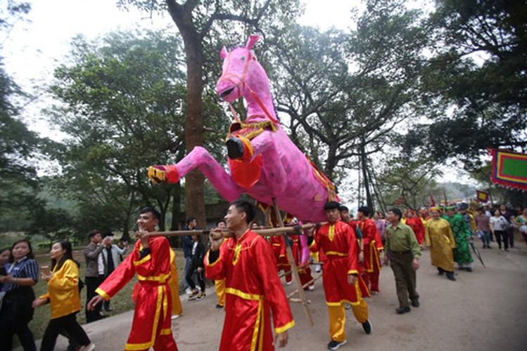
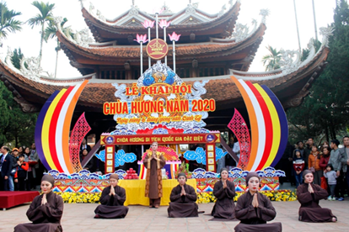
MỘT SỐ HÌNH ẢNH VỀ LỄ HỘI
LỄ HỘI CỔ LOA
LỄ HỘI ĐỀN KIẾP BẠC
LỄ HỘI XUỐNG ĐỒNG
LỄ HỘI CẦU NGƯ
LỄ HỘI THÁNH GIÓNG
LỄ HỘI ĐỀN KIẾP BẠC
LỄ HỘI ĐỀN KIẾP BẠC
LỄ HỘI CHÙA HƯƠNG

Slide 8
TUẦN 26 LUYỆN TỪ VÀ CÂU
LỄ HỘI – DẤU PHẨY
2. Tìm và ghi vào vở :
a) Tên một số lễ hội | b) Tên một số hội | c) Tên một số hoạt động trong lễ hội
M: Lễ hội đền Hùng | M: Hội bơi trải | M: Đua thuyền
Lễ hội chùa Hương, lễ hội đền Kiếp Bạc, lễ hội núi Bà, lễ hội Thánh Gióng, lễ hội Cổ Loa ...
Hội đấu vật, hội chọi trâu, hội đua voi, hội đua ngựa, hội chọi gà, hội khoẻ Phù Đổng, ...
Đấu vật, đấu cờ, đấu võ, thắp nhang tưởng niệm, ném còn, chọi trâu, đua voi, đâm trâu, đánh đu, thả diều, rước kiệu, ...

Slide 9
TUẦN 26 LUYỆN TỪ VÀ CÂU
LỄ HỘI – DẤU PHẨY
3. Đặt dấu phẩy vào các câu sau :
a. Vì thương dân, Chử Đồng Tử và công chúa đi khắp nơi dạy dân cách trồng lúa, nuôi tằm, dệt vải.
a) Vì thương dân Chử Đồng Tử và công chúa đi khắp nơi dạy dân cách trồng lúa nuôi tằm dệt vải.
b. Vì nhớ lời mẹ dặn không được làm phiền người khác, chị em Xô-phi đã về ngay.
b) Vì nhớ lời mẹ dặn không được làm phiền người khác chị em Xô-phi đã về ngay.
c. Tại thiếu kinh nghiệm, nôn nóng và coi thường đối thủ, Quắm Đen đã bị thua.
c) Tại thiếu kinh nghiệm nôn nóng và coi thường đối thủ Quắm Đen đã bị thua.

Slide 10
TUẦN 26 LUYỆN TỪ VÀ CÂU
LỄ HỘI – DẤU PHẨY
3. Đặt dấu phẩy vào các câu sau :
d. Nhờ ham học, ham hiểu biết và muốn đem hiểu biết của mình ra giúp đời, Lê Quý Đôn đã trở thành nhà bác
học lớn nhất của nước ta thời xưa.
d) Nhờ ham học ham hiểu biết và muốn đem hiểu biết của mình ra giúp đời Lê Quý Đôn đã trở thành nhà bác học lớn nhất của nước ta thời xưa.
GHI NHỚ:
➔Dấu phẩy thường đặt sau trạng ngữ chỉ nguyên nhân hoặc để ngăn cách các bộ phận đồng chức trong câu.

Slide 11
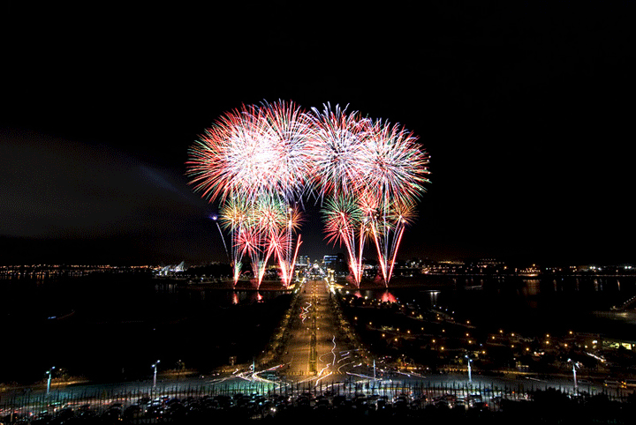

PHÒNG GIÁO DỤC VÀ ĐÀO TẠO QUẬN BÌNH THẠNH
TRƯỜNG TIỂU HỌC THẠNH MỸ TÂY
V
BÀI HỌC ĐẾN ĐÂY LÀ KẾT THÚC.
CÔ XIN CHÀO TẤT CẢ CÁC EM.
CHÚC CÁC EM LUÔN VUI, KHỎE
VÀ HỌC TẬP TỐT.

